Slide 1
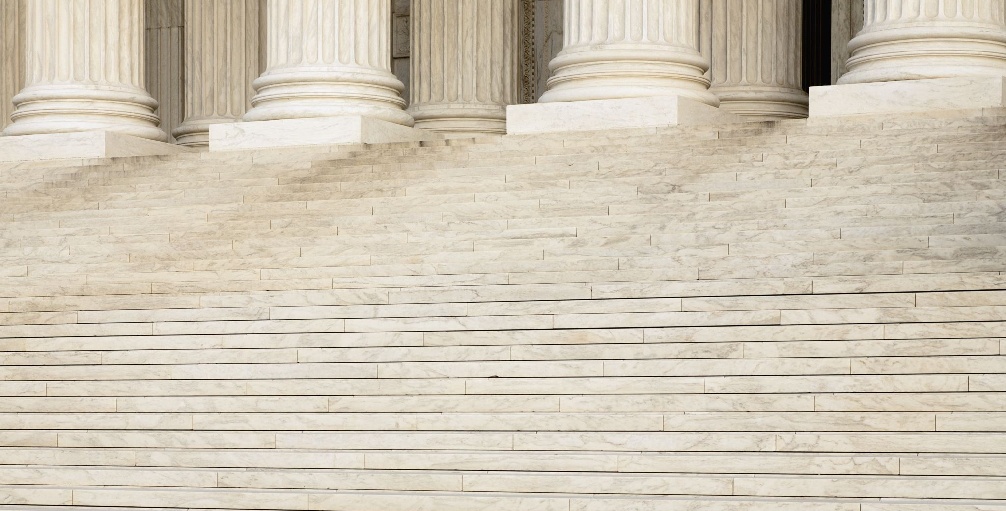
憲法改正の好機到来
情報パック
12月号

Slide 2
衆議院選挙の結果
改憲を目指す政党：自民、維新、国民民主党で313議席
※参議院は公明を加えて３分２の以上の議席となる
維新の松井代表→来夏の参院選と一緒に国民投票を
Notes:
衆院議席数 ４６５ 三分の二 ３１０ 参院議席数２４５ 三分の二以上１６４

Slide 3
岸田首相 所信表明演説（6日）
我々国会議員には、憲法の在り方に、真剣に向き合っていく責務があります。まず重要なことは、国会での議論です。与野党の枠を超え、国会において、積極的な議論が行われることを心から期待します。
並行して、国民理解のさらなる深化が大事です。
大きく時代が変化する中にあって、現行憲法が今の時代にふさわしいものであり続けているかどうか、我々国会議員が、ひろく国民の議論を喚起していこうではありませんか。

Slide 5
改憲論 前提 そもそも・・・
制定から75年 改正が行われていない世界最古の憲法

Slide 6
憲法草案作成者・責任者 チャールズ・ケーディス氏（元民政局次長）
＜古森義久氏 １９８１年にインタビュー ４時間近く＞
１９４６年２月２日～１２日までの間に他の法律関連将校たち十数人とともに日本国憲法草案を英語で書き上げた
日本国憲法づくりの最大の目的「日本を永久に非武装のままにしておくこと」
上司（マッカーサー）から与えられた９条用の指針
「日本は自国の防衛のためにでも戦争を放棄する」という規定
しかし、同氏自身の判断で削除。

Slide 7
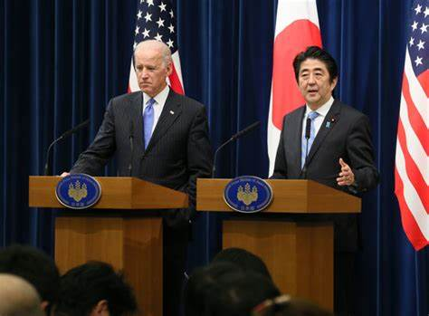
バイデン氏（当時副大統領）の発言 2016年8月
「（日本が）核保有国になりえないとする日本国憲法を、私たちが書いたことを彼（トランプ氏）は知らないのか。学校で習わなかったのか」

Slide 8
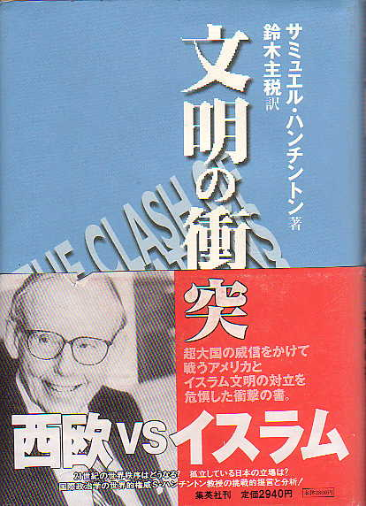
「産経」 櫻井よしこ 美しきつよき国へ 2018年1月8日
米政治学者サミュエル・ハンチントンが米国の「根絶政策」と呼んだ日本国憲法一文字も変えることなく今日に至っている。
ハンチントン氏は2008年に逝去

Slide 9
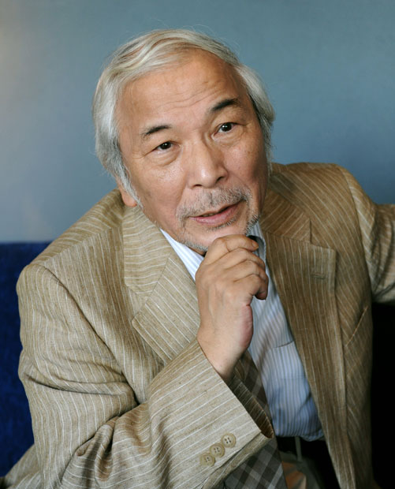
「表現者」 西部邁氏 2018年
日本国憲法は「米定」のものであって、「欽定」でも「民定」でもない。あっさりいって、それは日本国民の常識を変更することに狙いがあったのであり、さらには皇室の存在意義をうすめることをも意図して作られたものである。
アメリカの意図によってつくられた実験国家「戦後ニッポン」の設計書なのであった。
今、明治期・大正期の煤（すす）だらけの書庫の中から「立憲主義」という単語を取り出して世間に喧伝しようとする知識人が少なくない。

Slide 10
フランスの人権宣言やアメリカの独立宣言を猿真似して（たった6日間）の拙速で公法学そのものに無知も同然のアメリカの若い軍人たちが草案を書き、それを2日間で翻訳し、ほぼそのまま決まったのが（戦後）日本国憲法であり、それを後生大事に守り抜けというのが今風の立憲主義なのだ。
立憲主義を本気でいうのであれば、「現行憲法に重大な欠陥ありと判明すれば、できるだけ速やかに改正する」というのが立憲の本意のはずではないか。「悪しき憲法の上に立つ」などという立憲主義はどこにどうひねっても出てくる思想ではない。

Slide 11
二、左翼が「改憲」を反対する理由
弱い日本であることが「革命」に好都合
「戦争を内乱に転化」できる （レーニン）
民主主義の徹底によって、「上部構造」を解体できる
ブルジョア的人権の主張→倫理、道徳、価値観を破壊

Slide 12
三、改憲案及び内容
自民 四項目
①自衛隊明記 自衛権の明記
②緊急事態条項 国家緊急権の明記
③参院選「合区」解消
④教育無償化

Slide 13
公明 加憲
環境、プライバシー、地方自治などの新しい理念や権利を憲法に加える。
9条改正には「反対」
維新（日本維新の会）
教育の無償化
道州制 統治機構改革 地域主権
憲法裁判所
緊急事態条項
国民（国民民主党）
人権分野（同性婚の保障や子どもの権利保障などの検討）
統治分野の補強（総理の解散権、臨時国会の召集期限の明文化、憲法裁判所の設置など）

Slide 14
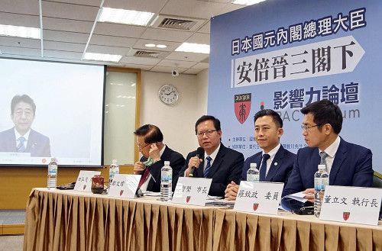
安倍元首相発言 12月1日 民間機関のオンライン会合
「台湾有事は日本有事であり、日米同盟の有事でもある。
この点の認識を、習近平国家主席は断じて見誤るべきではない」

Slide 15
台湾有事への備え
自衛権の明記 9条改正
緊急事態条項の新設 コロナ対応の教訓から

Slide 16
憲法について 我々の視点
国のかたち
制定は自立的であるべき
普遍的価値観
人権とともに家庭の価値が普遍的であることの位置づけ
家庭は、社会と国家の自然的且つ基礎的集団単位である

